Slide 1
Ассоциация «Клуб бухгалтеров и аудиторов некоммерческих организаций» (Москва) в рамках проекта «Информационная поддержка НКО: налогообложение и бухгалтерский учёт»

Slide 2
при финансовой поддержке Фонда президентских грантов

Slide 3
122-й вебинар Ассоциации "КБА НКО" 02.11.2021
«Прослеживаемость товаров: пошаговая инструкция, в т.ч для НКО»
в рамках проекта
«Информационная поддержка НКО: налогообложение и бухгалтерский учёт»
с использованием гранта Президента Российской Федерации на развитие гражданского общества, предоставленного Фондом президентских грантов

Slide 4
Деятельность Ассоциации:
Ежеквартальные встречи московского Клуба
Встречи региональных Клубов (Великий Новгород, Екатеринбург, Ижевск, Казань, Нижний Новгород, Пенза, Ленинградская область, Саратов, Севастополь, Симферополь, Ульяновск, Хабаровск)
Регулярные обзоры изменений в законодательстве, касающихся НКО
Консультационные семинары и вебинары
Серия книг «Некоммерческие организации» под общей редакцией П.Ю. Гамольского

Slide 5
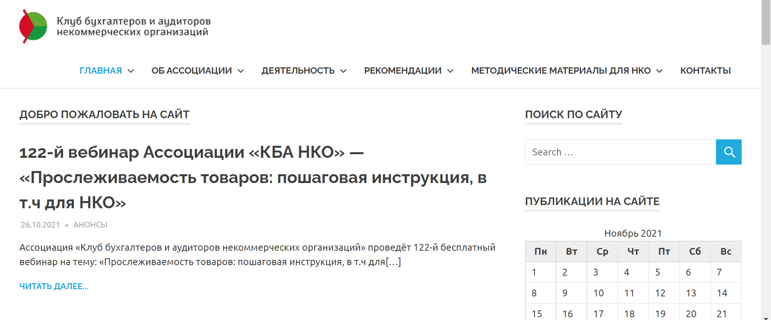

Slide 6
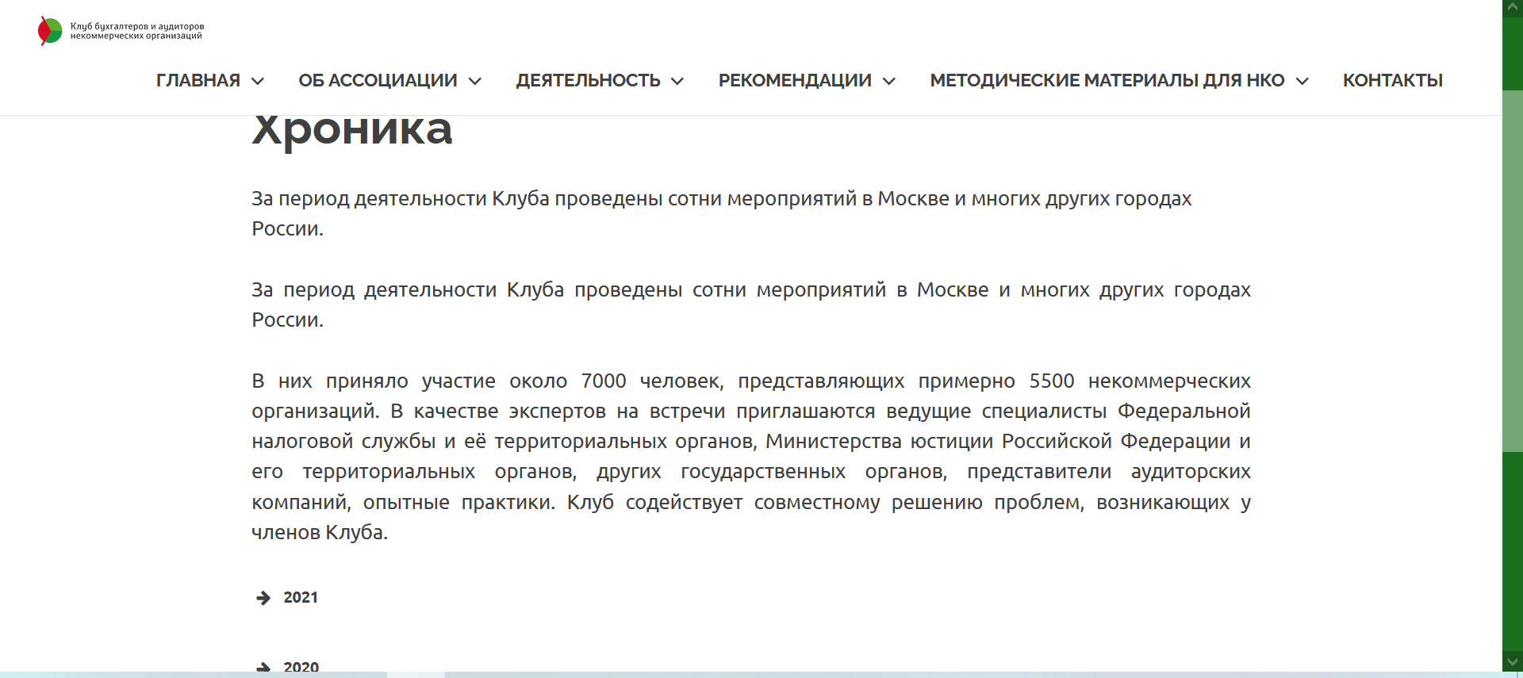

Slide 7
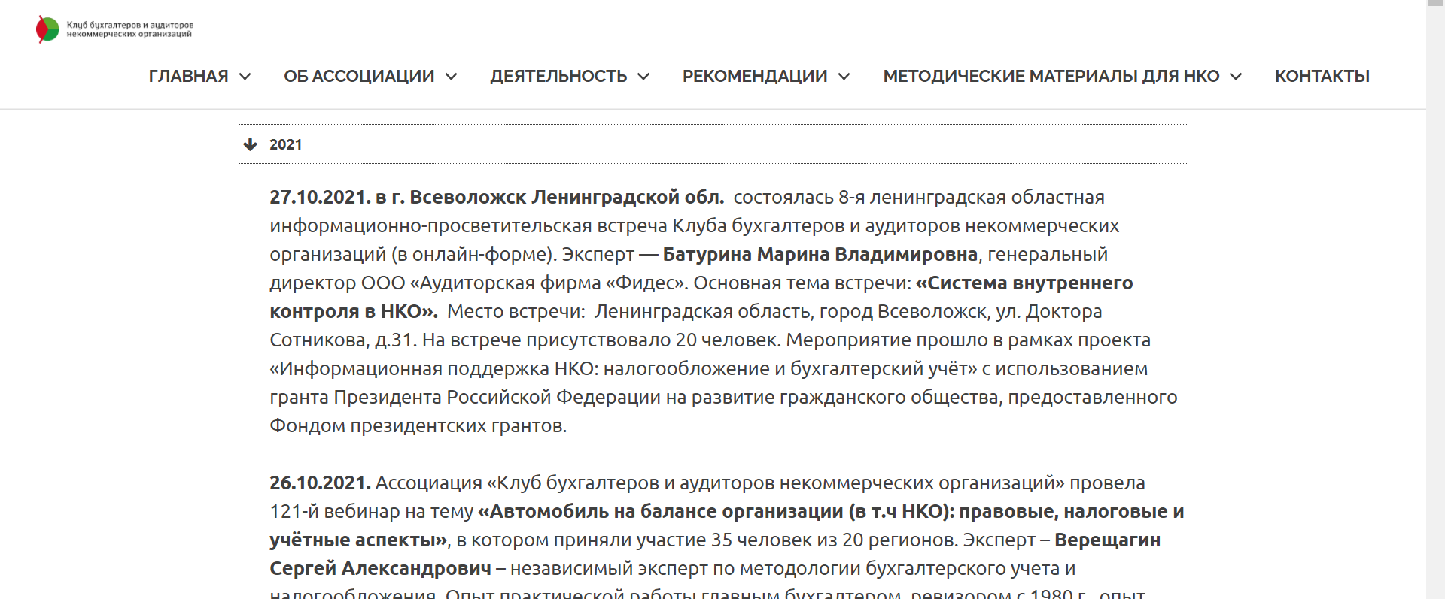

Slide 8
Присоединяйтесь к нам
* на Facebook: https://www.facebook.com/groups/bclub.ngo/
* в Контакте:
https://m.vk.com/public183078827?from=groups
* в Инстаграмм:
https://www.instagram.com/bclub_ngo/?fbclid=IwAR3dWHs4mlVhw0-PhYb0DzyBrgAGmKEWvW0VMahcg196iwynvxx11n3K6Q0

Slide 9
Наши вебинары в Интернете
*https://www.youtube.com/channel/UCjTcVOe3ucOVpB84OsPaLnQ/videos
*Открыта подписка на обновление канала

Slide 10
План-график вебинаров на ноябрь 2021 г.
12.11.2021. г. Москва. 123-й вебинар «Обзор практики споров по увольнению работников, в т.ч. в НКО». Эксперт – Жижерина Юлия Юрьевна, руководитель компании «Мир трудовых отношений» (http://zhizherina.ru/).
17.11.2021. г. Москва. 124-й вебинар «Ответы на вопросы по бухгалтерcкому учёту и налогообложению» для руководителей, бухгалтеров и активистов СО НКО». Эксперты: Гамольский Павел Юрьевич – Президент Ассоциации “Клуб бухгалтеров и аудиторов некоммерческих организаций”, Неверов Григорий Николаевич – директор ООО «РТФ-аудит», Савкова Людмила Николаевна – генеральный директор ООО «Мета-консалтинг», Шаронова Маргарита Игоревна – генеральный директор ООО «Первая аудиторская компания».
23.11.2021. г. Москва. 125-й вебинар «Учёт материалов для управленческих нужд (в т.ч НКО)». Эксперт: Верещагин Сергей Александрович – независимый эксперт по методологии бухгалтерского учета и налогообложения. Опыт практической работы главным бухгалтером, ревизором с 1980 г. Лектор, с многолетним опытом практики и преподавания.
30.11.2021. г. Москва. 126-й вебинар «Регулирование отношений с руководителем НКО«. Эксперт: Толмасова Алла Константиновна – юрист, эксперт Ассоциации «Клуб бухгалтеров и аудиторов некоммерческих организаций». Регистрация здесь.

Slide 11
Контакты Ассоциации:
Телефон:
Сайт:
Электронная почта:
+7 (495) 972-80-68
bclub-ngo.ru
bclub-ngo2014@mail.ru

Slide 12
Эксперт
сегодняшнего
вебинара

Slide 13
Татаров Константин Юрьевич
Канд. эк. наук по специальности «Бухгалтерский учёт, статистика», практикующий бухгалтер и эксперт в области построения управленческого учета (стаж работы – более 25 лет), консультант, автор и ведущий семинаров экономической направленности (преподавательский стаж более 15 лет), победитель конкурса «Лучший бухгалтер России». Имеет опыт работы в Счётной палате РФ.
Контакты: http://ktatarov.ru/

